Slide 1
离 散 数 学
河北师范大学计算机系
王志巍

Slide 2
课程名称
离散数学
Discrete Mathematics

Slide 3
课程简介
离散数学，是现代数学的一个重要分支，计算机科学与技术一级学科的核心课程，是整个计算机学科的专业基础课。
离散数学是以研究离散量的结构和相互间的关系为主要目标，其研究对象一般是有限个或可数个元素，因此它充分描述了计算机科学离散性的特点。
离散数学是随着计算机科学的发展而逐步建立的，它形成于七十年代初期，是一门新兴的工具性学科。

Slide 4
后续课程
数据结构 操作系统
编译原理 算法分析
组成原理 容错判断
机器定理证明 数据库原理
人工智能 数据挖掘
…… ……

Slide 5
离散数学的发展
18世纪以前, 数学基本上是研究离散对象的数量和空间关系的科学。
之后,因天文学,物理学的发展,如行星轨道，牛顿三大力学定律等研究，极大地推动了连续数学(以微积分,数学物理方程, 实、复变函数论为代表)的发展。
离散对象的研究则处于停滞状态。
20世纪30年代，图灵提出计算机的理论模型——图灵机。
这种模型早于实际制造计算机十多年，现实计算机的计算能力, 本质上和图灵机的计算能力一样。
由于在计算机内，机器字长总是有限的，它代表离散的数或其它离散对象，只能处理离散的或离散化了的数量关系，因此随着计算机科学和技术的迅猛发展，离散数学就显得重要。
Notes:
离散”与“连续”是数量关系中一对极为深刻的矛盾，它们之间的对立与统一是数学发展的重要动力之一。“离散”是“连续”的否定，即“不连续”；“连续”则是指事物、数量的一种属性，这种属性使它们容易被分割或结合，并且不会因此而丧失它们原有的本性。

Slide 6
为什么要学离散数学
计算机求解的基本模式是：
实际问题 ⇒ 数学建模 ⇒ 算法设计 ⇒ 编程实现
离散数学为数学建模打下知识基础、为算法设计提供具体指导。
离散数学结构实际上就是通用的抽象的模式的集合。告诉你各种模式的本质特征和它们之间的关系，以及选用它们的策略；告诉你哪些问题是可解的，哪些是当前在图灵机模型上无（最优）解的，哪些是可以得到近似 / 较优解的。
简而言之，离散数学的作用就在于训练运用离散结构作为问题的抽象模型、构造算法、解决问题的能力。

Slide 7
离散数学的内容
数理逻辑： “证明”在计算科学的某些领域至关重要，构造一个证明和写一个程序的思维过程在本质上是一样的。
组合分析：解决问题的一个重要方面就是计数或枚举对象。
离散结构：用来表示离散对象以及它们之间关系的抽象数学结构，包括：集合、关系、树、图。
算法化思维：许多问题都可以通过构造一个可以被程序实现的算法来解决。它的三个步骤是：构造（选择合适的离散模型和操作步骤）、验证（算法的正确性）、评估（时间和空间的复杂性）。
应用和建模：在可以想到的任何研究领域都有离散数学的应用。计算科学、化学、植物学、动物学、语言学、地理、经济学等，构造离散模型都是极其有用的解决问题的方法。
Notes:
数理逻辑：进行逻辑严密的论证的能力对于计算机科学家是必要的，不仅因为“证明”在计算科学的某些领域至关重要，而且因为构造一个证明和写一个程序的思维过程在本质上是一样的。
组合分析：解决问题的一个重要方面就是计数或枚举对象，组合分析在计算科学的研究和应用中常常用到。
离散结构：这是用来表示离散对象以及它们之间关系的抽象数学结构，包括：集合、排列、关系、树、图。掌握这些结构是学习数据结构的基础。
算法化思维：许多问题都可以通过构造一个可以被程序实现的算法来解决。它的三个步骤是：构造（选择合适的离散模型和操作步骤）、验证（算法的正确性）、评估（时间和空间的复杂性）。
应用和建模：在可以想到的任何研究领域都有离散数学的应用。计算科学、化学、植物学、动物学、语言学、地理、经济学等，构造离散模型都是极其有用的解决问题的方法。

Slide 8
离散数学与专业课的关系
离散数学 其他专业课程
集合 形式语言、编译技术、算法设计与分析、
计算复杂性、软件形式化方法
关系 关系数据库
函数 算法设计与分析、软件形式化方法
图 数据结构与算法、网络技术、算法设计
与分 析、人工智能
树 数据结构、网络技术、算法设计与分析
计数技术 算法设计与分析、计算复杂性、编码
数理逻辑 人工智能、软件形式化方法
代数系统 数字电路设计、密码学、数据仓库、
软件形式化方法

Slide 9
离散数学与计算机专业的关系
离散数学是计算机专业的一门重要基础课。它所研究的对象是离散数量关系和离散数学结构模型。
由于数字电子计算机是一个离散结构，它只能处理离散的或离散化了的数量关系，因此，无论计算机科学本身，还是与计算机科学及其应用密切相关的现代科学研究领域，都面临着如何对离散结构建立相应的数学模型；又如何将已用连续数量关系建立起来的数学模型离散化，从而可由计算机加以处理。
离散数学的概念、理论以及方法大量地应用在数字电路、编译原理、数据结构、操作系统、数据库系统、算法分析与设计、人工智能、计算机网络等专业课程中 。
离散数学课程的学习有益于学生概括抽象能力、逻辑思维能力、归纳构造能力的提高，十分有益于学生严谨、完整、规范的科学态度的培养。

Slide 10
离散数学的应用举例
关系型数据库的设计（关系代数）
表达式解析（树）
数字电路（数理逻辑）
编译技术、程序设计语言（代数结构）
Lisp和Prolog、人工智能、自动推理、机器证明（数理逻辑）
网络路由算法（图论）
游戏中的人工智能算法（图论、树、博弈论）
专家系统（集合论、数理逻辑—知识和推理规则的计算机表达）
软件工程—团队开发—时间和分工的优化（图论—网络、划分）
数据结构各种算法的构造、正确性的证明和效率的评估（离散数学的各分支）
Notes:
其实这样的“结合点”实在太多，因为结构数学的一大本质特征就是抽象现实世界中的事物，建立模型进而研究其规律。国内有些离散数学的教材只是“就事论事”地讲数学知识，如果读者能够带着应用中的问题有针对性、目的性地去阅读这些教材也许效果会更好一些。

Slide 11
目的和任务
由于离散数学的重要地位，因此通过本课程的教学，使计算机专业的学生能够掌握数理逻辑、集合论、代数系统与图论的基本概念、基本定理、基本方法，并且培养学生具有一定的抽象思维能力和逻辑推理能力。同时为计算机及应用专业的其它重要后续课程（如数据结构、操作系统、编译原理等课程）奠定比较坚实的基础。

Slide 12
目的和任务（细化）
本课程特点
定义+定理+例题
学习要领
概念（正确）：
必须掌握好离散数学中大量的概念
判断（准确）：
根据概念对事物的属性进行判断
推理（可靠）：
根据多个判断推出一个新的判断
多做习题，完成作业
想的清楚，说的明白，写的工整

Slide 13
教材
左孝凌，李为鉴，刘永才编著．《离散数学》．上海科学技术文献出版社,1982
辅助教材
左孝凌，李为鉴，刘永才编著．《离散数学：理论·分析·题解》 ．上海科学技术文献出版社,1982
参考教材
耿素云，屈婉玲编著．离散数学(修订版)．北京：高等教育出版社,2004
耿素云，屈婉玲编著．离散数学学习指导与习题解析．北京：高等教育出版社,2005

Slide 14
程显毅，李医民编著《离散数学与算法化思维》清华大学出版社 2013
（美）K.H.Rosen著，袁崇义等译《离散数学及其应用（原书第6版·本科教学版）》机械工业出版社 2011
（美） K.H.Rosen著，徐六通等译《离散数学及其应用（原书第7版）》机械工业出版社 2015
（美）R.Johnsonbaugh著，黄林鹏等译《离散数学（第七版）》电子工业出版社 2015
（美）N.Nisan等著，周维等译《计算机系统要素：从零开始构建现代计算机》电子工业出版社 2007

Slide 15
教学内容
第一篇 数理逻辑
第六章 格和布尔代数
第一章 命题逻辑
第四篇 图 论
第二章 谓词逻辑
第二篇 集合论
第七章 图论
第三章 集合与关系
第五篇 应用
第四章 函数
第八章 形式语言与自动机
第三篇 代数系统
第九章 纠错码初步
第五章 代数结构

Slide 16
数理逻辑简介
逻辑学是一门研究思维形式及思维规律的科学，也就是研究推理过程的规律的科学。逻辑规律就是客观事物在人的主观意识中的反映。
逻辑学分为辩证逻辑与形式逻辑两种，辩证逻辑是以辩证法认识论的世界观为基础的逻辑学，形式逻辑主要是对思维的形式结构和规律进行研究的类似于语法的一门工具性学科。
思维的形式结构包括了概念、判断和推理之间的结构和联系，其中概念是思维的基本单位，通过概念对事物是否具有某种属性进行肯定或否定的回答，这就是判断；由一个或几个判断推出另一判断的思维形式，就是推理。
用数学方法来研究推理的规律称为数理逻辑。这里所指的数学方法，就是引进一套符号体系的方法，在其中表达和研究推理的规律。

Slide 17
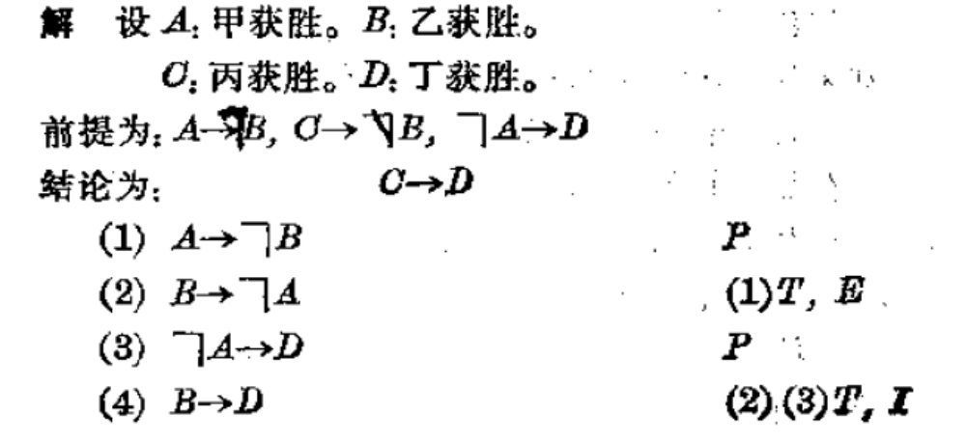
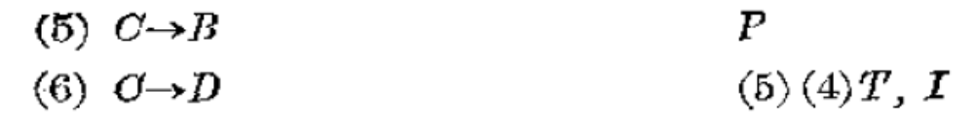
例：符号化下列命题，并用推理理论证明下述论断的有效性。
甲，乙，丙，丁四人参加拳击比赛，
前提：如果甲获胜，则乙失败；
如果丙获胜，则乙也获胜；
如果甲不获胜， 则丁不失败。
结论：如果丙获胜，则丁不失败.

Slide 18
数理逻辑简介
前提
结论
推理（规则）

Slide 19
数理逻辑简介
通常认为数理逻辑是由莱布尼兹(Leibniz)创立的。
数理逻辑的内容包括：
证明论、模型论、递归论、公理化集合论。
数理逻辑的应用
  在形式语义学、程序设计方法学和软件工程领域。
  在逻辑程序设计方面。
  在数据库理论方面。
  在程序自动生成、自动转换等的理论和技术研究中。
  在形式语言理论、自动机理论、可计算理论、计算复杂性理论等方面。
  在人工智能方面。

Slide 20
《土耳其商人和帽子》
伟大的物理学家爱因斯坦就曾经出过这样一道题：
一个土耳其商人想找一个十分聪明的助手协助他经商，有两人前来应聘，这个商人为了试试哪个更聪明些，就把两个人带进一间漆黑的屋子里，他打开灯后说：“这张桌子上有五顶帽子，两顶是红色的，三顶是黑色的，现在，我把灯关掉，而且把帽子摆的位置弄乱，然后我们三个人每人摸一顶帽子戴在自己头上，在我开灯后，请你们尽快说出自己头上戴的帽子是什么颜色的。”说完后，商人将电灯关掉，然后三人都摸了一顶帽子戴在头上，同时商人将余下的两顶帽子藏了起来，接着把灯打开。这时，那两个应试者看到商人头上戴的是一顶红帽子，两人犹豫片刻，其中一个人便喊道：“我戴的是黑帽子。”于是土耳其商人聘用了这个人。
请问这个人说得对吗？他是怎么推导出来的呢？

Slide 21
《土耳其商人和帽子》答案：
首先5顶帽子去掉两顶，并且剩下的已知有一顶是红色（商人戴），那么这两个人中必有一人戴黑帽子。
情况1：被应聘人如果看到另外的人戴红帽子，则第一时间可断定自己是黑帽子。
情况2：被应聘人如果看到另外的人戴黑帽子，则无法立刻判断自己戴的是黑是红，但对方也没有马上回答，很明显是2人都戴黑帽子。由于被应聘者比另一个聪明所以先想到了。

Slide 22
集合论(set theroy)概述
20世纪数学中最为深刻的活动，是关于数学基础的探讨。这不仅涉及到数学的本性，也涉及到演绎数学的正确性。
集合论最初是一门研究数学基础的学科，它从一个比“数”更简单的概念----集合出发，定义数及其运算，进而发展到整个数学领域，在这方面它取得了极大的成功。
集合论的起源可以追溯到19世纪末期。1874年，29岁的德国数学家康托尔(Georg Cantor)在“数学杂志”发表了关于无穷集合论的第一篇革命性文章，从1874年至1884年间，Cantor的系列有关集合的文章，奠定了集合论的基础。
先有“集合”的概念还是先有“数”的概念？

Slide 23
集合论概述
康托尔开创的集合论被称为朴素集合论，因为他没有对集合论作完整的形式的刻画，从而导致了理论的不一致(产生了悖论)。数学中若干悖论的发现，引发了数学史上的第三次危机，这种悖论在集合论中尤为突出。
在集合论的若干悖论中，最通俗易懂的是Russell(罗素)的理发师悖论：
一个乡村理发师，自夸本村无人可与之相比，宣称他绝对不给自己理发的人理发，但却给本村所有自己不理发的人理发。一天他发生了疑问，他是否应当给自己理发？

Slide 24
集合论概述
集合不仅可以用来表示数及其运算，更可以用于非数值信息的表示和处理，如数据的增加、删除、修改、排序，以及数据间关系的描述，有些很难用传统的数值计算来处理，但可以用集合运算来处理。
1904-1908年，策墨罗列出了第一个集合论公理系统，使数学哲学中的矛盾得到统一，在此基础上形成了公理化集合论和抽象集合论。集合论在程序语言、数据结构、编译原理、数据库与知识库、形式语言和人工智能等领域中都得到了广泛的应用，并且还得到了发展，如Zadeh(扎德)的模糊集理论和Pawlak的粗糙集理论。

Slide 25
代数系统
一类特殊的数学结构——由集合上定义若干运算而形成的系统。（有别于集合、图等数学结构）
数学之所以重要，其中心原因在于它所提供的数学系统的丰富多彩；此外的原因是，数学给出了一个系统，以便于使用这些模型对物理现实和技术领域提出问题，回答问题，并且也就探索了模型的行为。
——R.C.Buck&E.F.Buck
代数系统--具有运算的集合--是抽象代数研究的主要对象。

Slide 26
图论
图论是离散数学的重要组成部分，是近代应用数学的重要分支。
1736年是图论历史元年，因为在这一年瑞士数学家欧拉(Euler)发表了图论的首篇论文——《哥尼斯堡七桥问题无解》，所以人们普遍认为欧拉是图论的创始人。
1936年，匈牙利数学家寇尼格（Konig）出版了图论的第一部专著《有限图与无限图理论》，这是图论发展史上的重要里程碑，它标志着图论将进入突飞猛进发展的新阶段。
计算机科学的发展为图论的发展提供了计算工具。现代科学技术的发展需要借助图论来描述和解决各类课题中的各种关系，从而推动科学技术不断地攀登新的高峰。
作为描述事务之间关系的手段或称工具，图论在许多领域，诸如，计算机科学、物理学、化学、运筹学、信息论、控制论、网络通讯、社会科学以及经济管理、军事、国防、工农业生产等方面都得到广泛的应用。

Slide 27
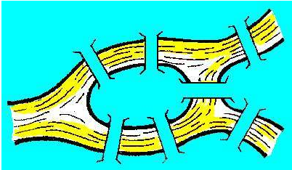
一、欧拉图
1、哥尼斯堡七桥问题
C
B
A
D

Slide 28
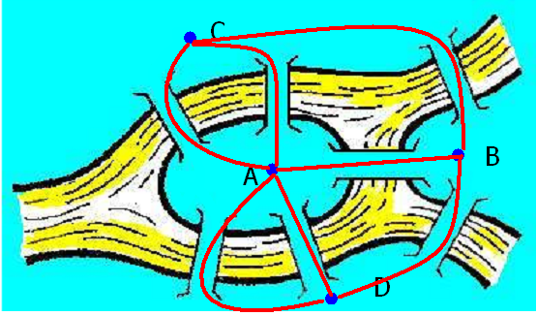
七桥问题等价于在图中求一条回路，此回路经过每条边一次且仅有一次。欧拉在1736年的论文中提出了一条简单的准则，确定了哥尼斯堡(加里宁格勒)七桥问题是不能解的。

Slide 29
《离散数学》与计算机的关系
第一部分 数理逻辑
计算机是数理逻辑和电子学相结合的产物
第二部分 集合论
集合：一种重要的数据结构
关系：关系数据库的理论基础
函数：所有计算机语言中不可缺少的一部分
第三部分 代数系统
计算机编码和纠错码理论
数字逻辑设计基础
计算机使用的各种运算
第四部分 图论
数据结构、操作系统、编译原理、计算机网络原理的基础

Slide 30
END

